Slide 1
数据驱动的声场预报
基于物理信息网络的声场智能预报研究
报告人：徐亮，张海刚*

Slide 2
0. 序言：数据驱动声场预报的研究方向分类
类别 | 物理机制
正演 | 未知
正演 | 已知
反演 | 已知
应用分类 | 数据需求
提取物理规律 | 实验数据
声场函数化 | 仿真数据
无先验知识反演 | 仿真+数据
物理机制：比如，我们需要声压和空间位置、密度、介质声速之间的映射关系，这指的是非齐次Helmholtz方程。如果继续增加要素，对于额外要素方程不能准确描述这些量之间的关系。

Slide 3
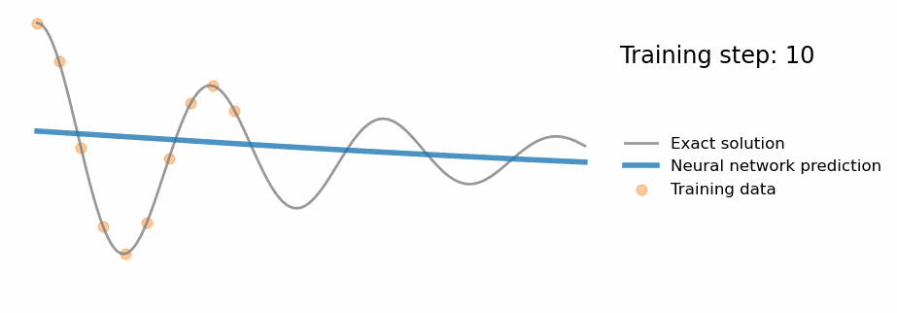
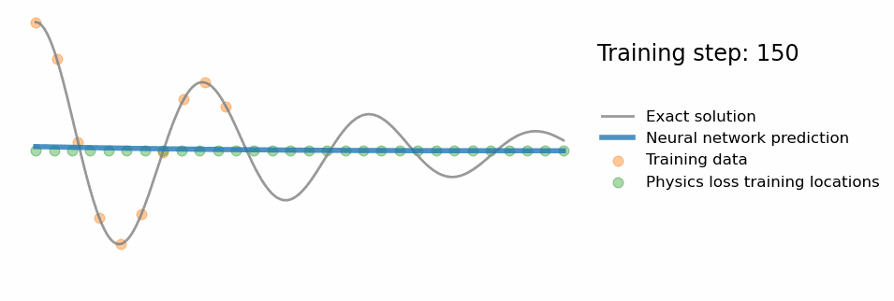
1.1 神经网络是函数近似，不是预测
数据+神经网络
数据+神经网络+物理规律
物理信息神经网络：一个求解非线性偏微分方程和其逆问题的神经网络框架
[1] Physics-informed neural networks: A deep learning framework for solving forward and inverse problems involving nonlinear partial differential equations. M Raissi, P Perdikaris, GE Karniadakis Journal of Computational Physics 378, 686-707
Notes:
纯粹的数据驱动方法具有"单纯"性。这里存在一个问题，像这样使用纯数据驱动的方法会有很大的弊端。上面的动画中采用未知物理过程的实际值（灰线）。
你可以看到，虽然神经网络在实验数据附近准确地模拟了物理过程，但它未能从这个训练数据中概括出来。由于只依赖数据，人们可以说它还没有真正 "理解 "这个科学问题。

Slide 4
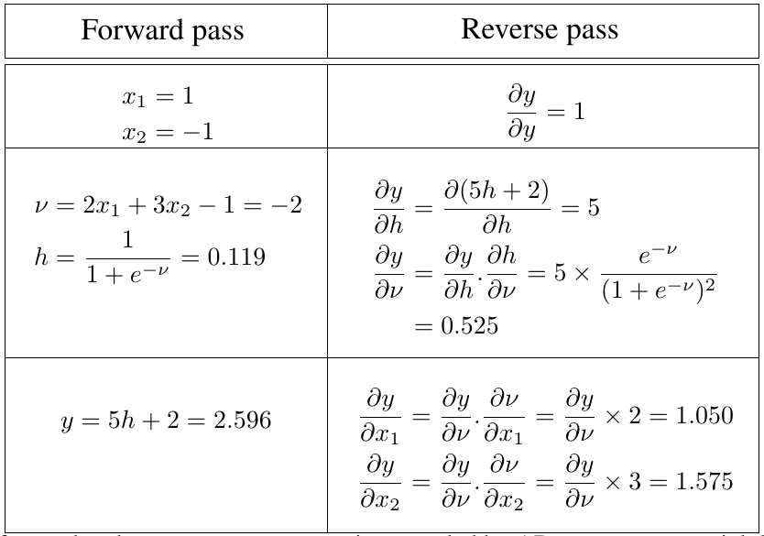
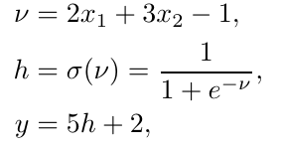
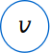
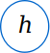
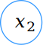
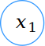
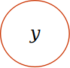
1.2 自动差分方法: AutomaticDifferentiation
$$x_{1}$$
$$y$$
$$v$$
$$h$$
$$x_{2}$$
正向
$$x_{1}$$
$$y$$
$$v$$
$$h$$
$$x_{2}$$
反向
Notes:
纯粹的数据驱动方法具有"单纯"性。这里存在一个问题，像这样使用纯数据驱动的方法会有很大的弊端。上面的动画中采用未知物理过程的实际值（灰线）。
你可以看到，虽然神经网络在实验数据附近准确地模拟了物理过程，但它未能从这个训练数据中概括出来。由于只依赖数据，人们可以说它还没有真正 "理解 "这个科学问题。

Slide 5
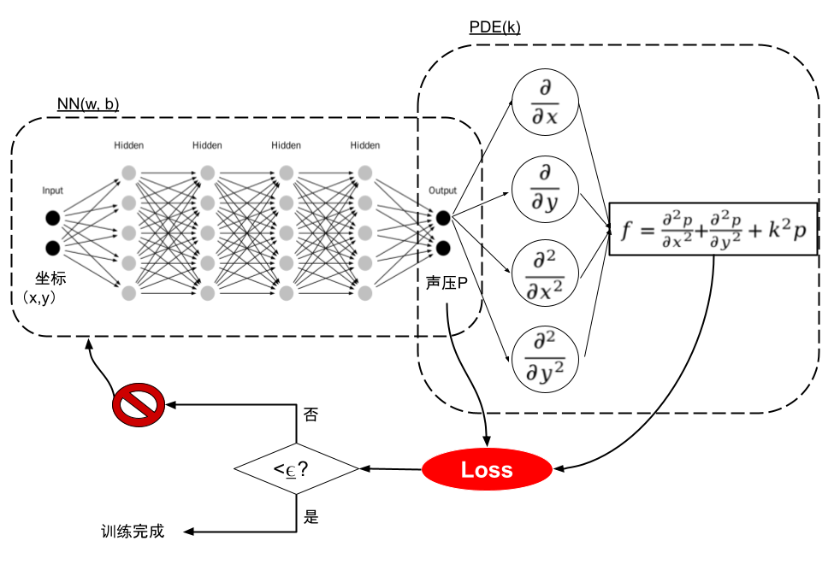
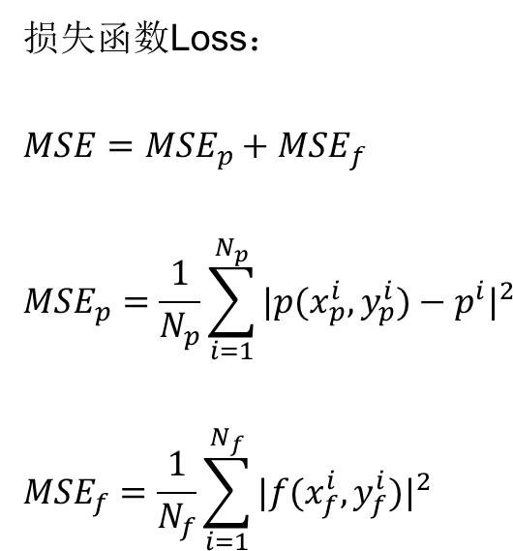
1.3 物理信息神经网络设置了共享参数的两个网络
损失函数Loss：
$${MSE={MSE}_{p}+MSE}_{f}$$
$${MSE}_{p}=\frac{1}{N_{p}}\sum_{i=1}^{N_{p}}{|p(x_{p}^{i},y_{p}^{i})−p^{i}|^{2}}$$
$${MSE}_{f}=\frac{1}{N_{f}}\sum_{i=1}^{N_{f}}{|f(x_{f}^{i},y_{f}^{i})|^{2}}$$

Slide 6
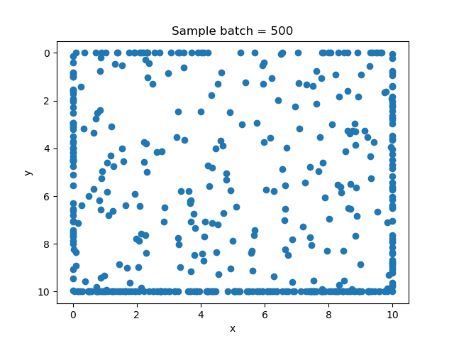
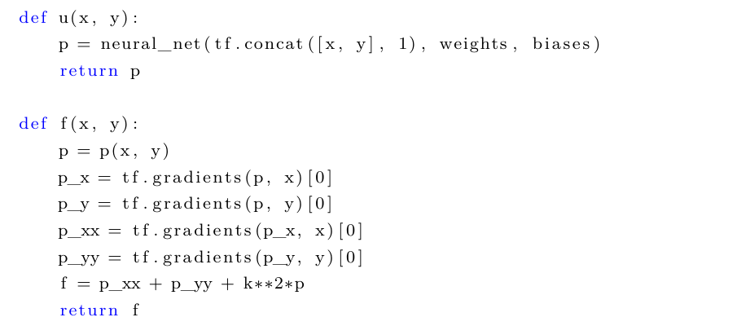
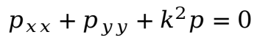
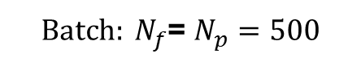
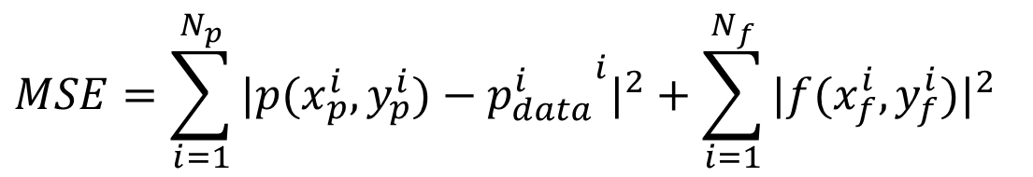
数据
物理
物理信息神经网络
$$p_{xx}+p_{yy}+k^{2}p=0$$
声源位于原点，对于非声源点处声场满足非齐次Helmholtz方程。
$Batch: N_{f}$= $N_{p}=500$
$$MSE=\sum_{i=1}^{N_{p}}{|p(x_{p}^{i},y_{p}^{i})−{p_{data}^{i}}^{i}|^{2}}+\sum_{i=1}^{N_{f}}{|f(x_{f}^{i},y_{f}^{i})|^{2}}$$
NN
PDE

Slide 7
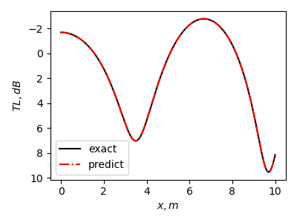
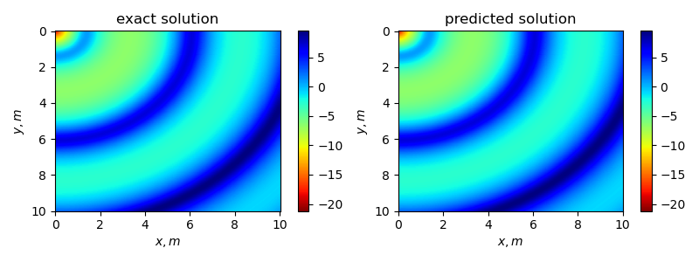
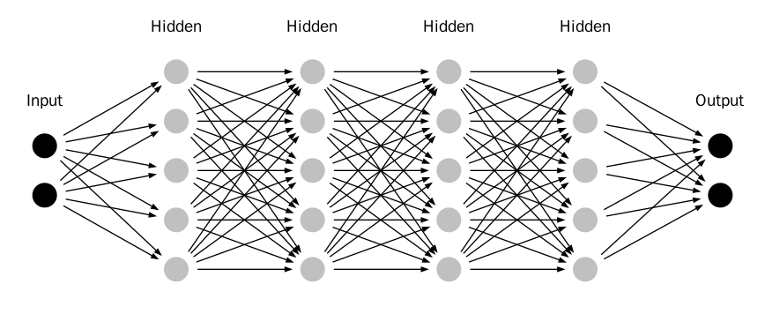
y=5处声压传播损失逐点误差比较
声压传播损失的精确解和网络预测结果, 单位dB
声压实部
声压虚部
采用同一个网络训练声压实部和声压虚部

Slide 8
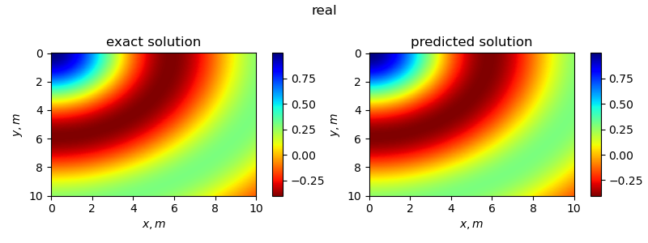
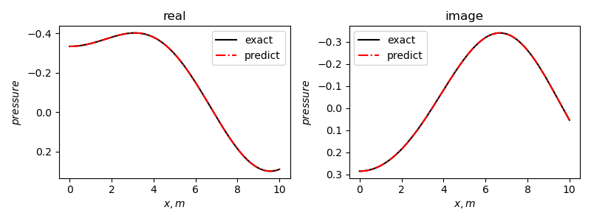
声压实部的精确解和网络预测结果
y=5m复数声压的精确解和网络预测结果

Slide 9
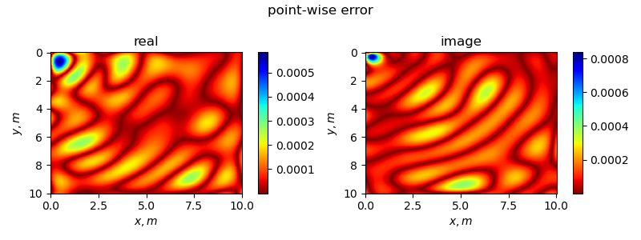
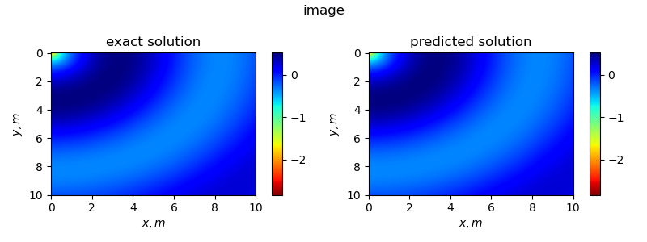
复数声压预测与理论值之间的逐点误差：(a)实数部分;(b)虚数部分。误差在1e-3量级,在近声源点由于声源奇异性误差较高，局部点精度可以达到1e-6。
声压虚部的精确解和网络预测结果

Slide 10
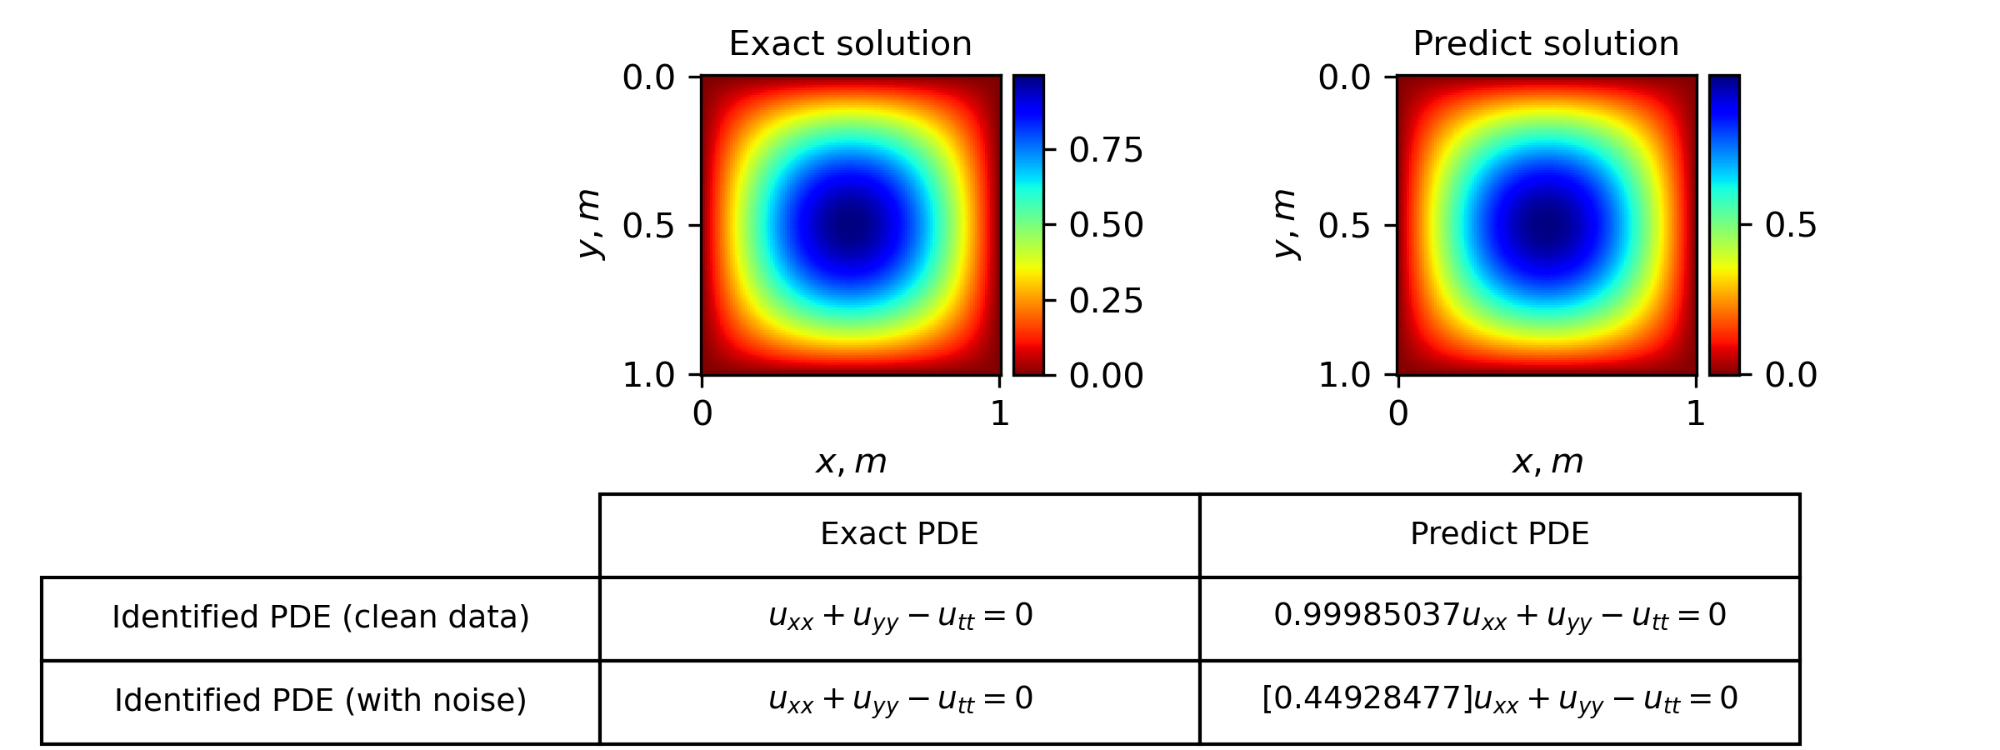
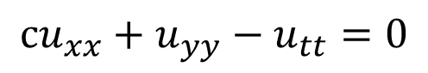
2.1 提取物理机制
从含噪声数据中提取出偏微分方程
控制方程：
$${cu}_{xx}+u_{yy}−u_{tt}=0$$
方程系数
T=2时刻的基于精确数据和含1%噪声数据提取的PDE结果比较

Slide 11
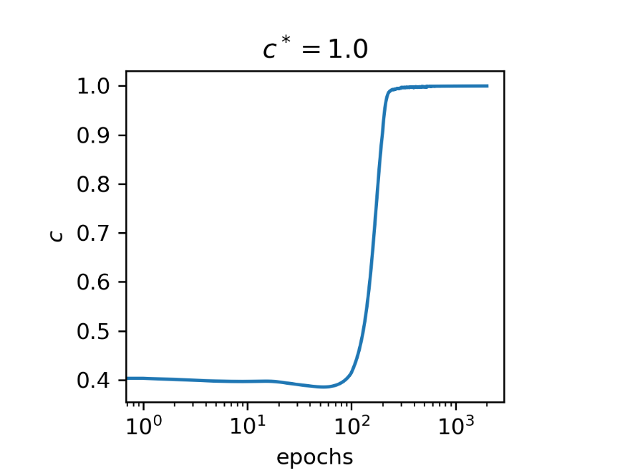
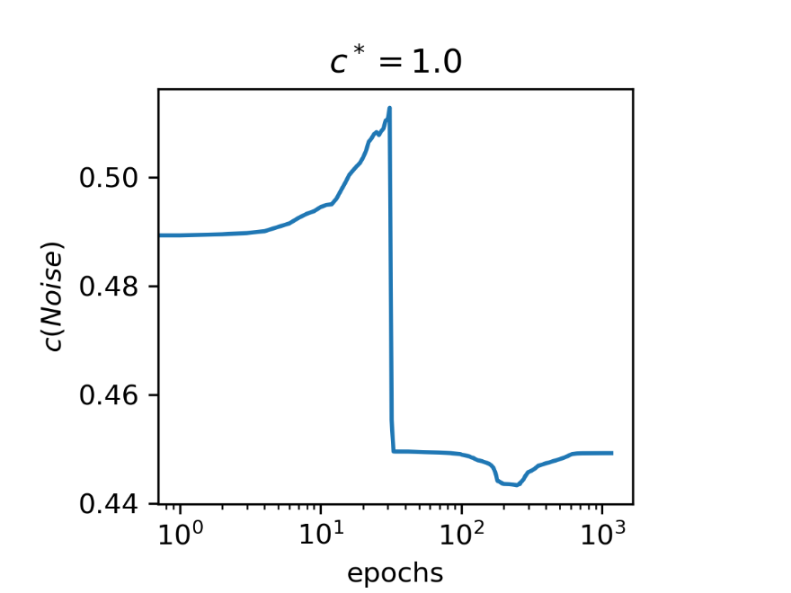
2.1 提取物理机制
控制方程：
$${cu}_{xx}+u_{yy}−u_{tt}=0$$
无噪声数据的参数估计结果
添加幅度为精确解1%的随机噪声的参数估计结果
噪声会影响控制方程的学习结果

Slide 12
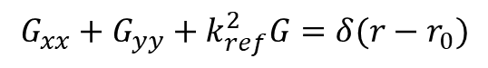
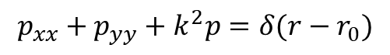
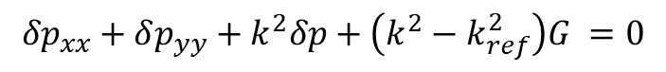
2.1 提取物理机制
控制方程：
$${λ_{1}δp}_{xx}+λ_{2}δp_{yy}+k^{2}δp+\left({k^{2}−k}_{ref}^{2}\right)G =0$$
方程系数
声压扰动量
声压：$p=δp+G$，定义摄动量$δp$，求解散射声压场$δp$
实际声压场：
$$p_{xx}+p_{yy}+k^{2}p=δ({r−r}_{0})$$
背景场：
$$G_{xx}+G_{yy}+k_{ref}^{2}G=δ({r−r}_{0})$$
$${(δp+G)}_{xx}+(δ{p+G)}_{yy}+k^{2}\left(δp+G\right)=G_{xx}+G_{yy}+k_{ref}^{2}G=δ({r−r}_{0})$$
$${(δp+G)}_{xx}+(δ{p+G)}_{yy}+k^{2}\left(δp+G\right)−G_{xx}−G_{yy}−k_{ref}^{2}G=0$$
$${(δp+G)}_{xx}+(δ{p+G)}_{yy}+k^{2}\left(δp+G\right)−G_{xx}−G_{yy}−k_{ref}^{2}G=0$$
$${δp}_{xx}+δp_{yy}+k^{2}δp+\left({k^{2}−k}_{ref}^{2}\right)G =0$$
意义在于声速和频率带来的扰动

Slide 13
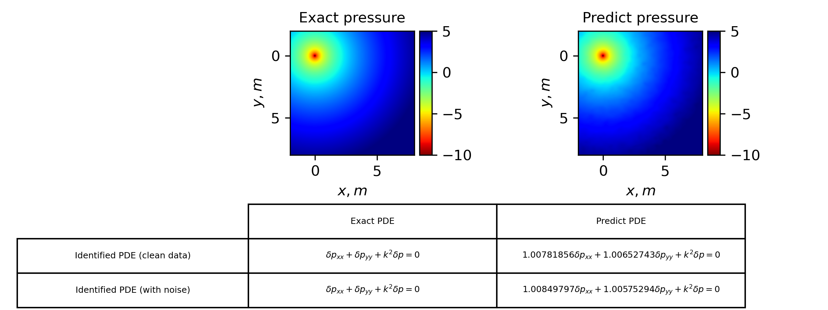
2.1 提取物理机制
控制方程：
$${λ_{1}δp}_{xx}+λ_{2}δp_{yy}+k^{2}δp+\left({k^{2}−k}_{ref}^{2}\right)G =0$$
方程系数
声压扰动量
基于精确Green函数解和含1%噪声数据提取的PDE结果比较

Slide 14
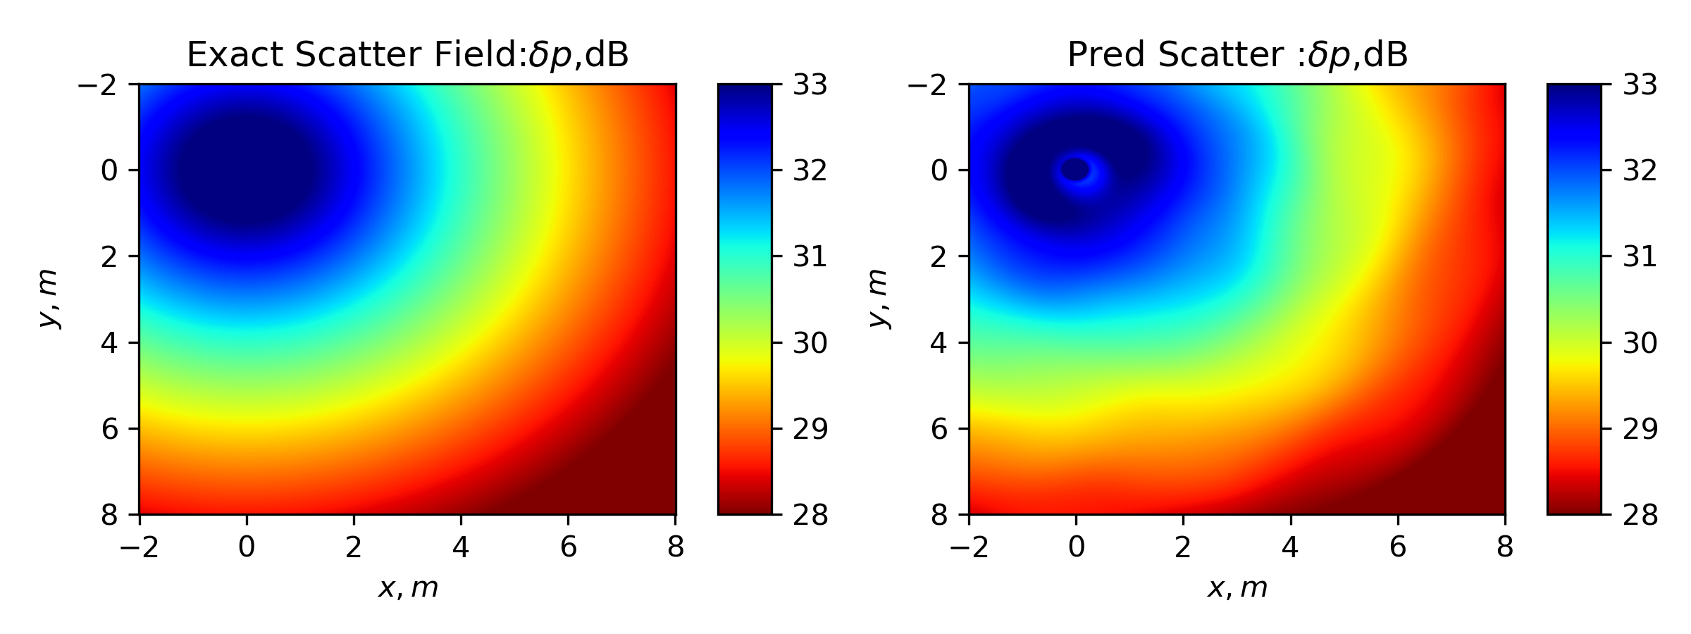
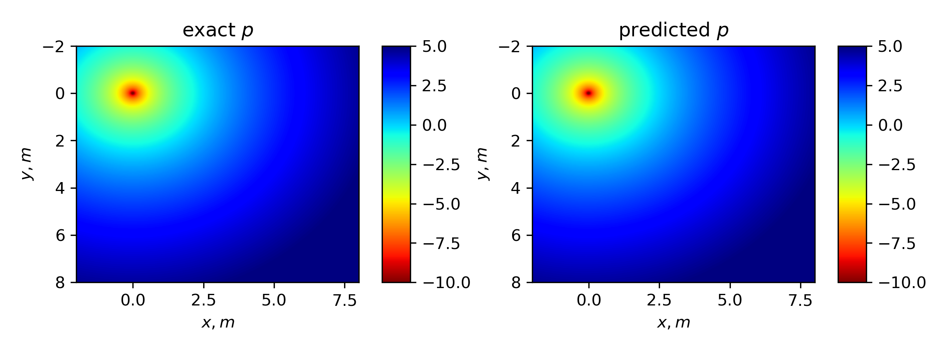
2.1 提取物理机制
参考散射场和网络生成散射声场
参考点源声场和网络生成的声场

Slide 15
2.2 声场计算函数化
声场模型函数化处理发展趋势
处理部分 | 例子 | 优化方向 | 优点
全局 | \ | 计算速度 | 三维声场快速计算
算子 | 抛物算子 | 距离有关 | 适应性
解析方程 | 频散方程 | 计算速度 | 可解释性
声场模型函数化处理研究现状
处理部分 | PINNs能否解决 | 原因
全局 | 大计算域有问题 | 模型简单，内存也限制了batch大小
算子 | 可以模拟算子 | 目标简单，应用灵活
解析方程 | 高频有问题 | 模型简单，激活函数对高频结果不理想

Slide 16
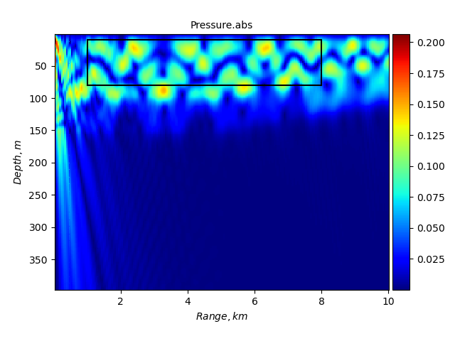
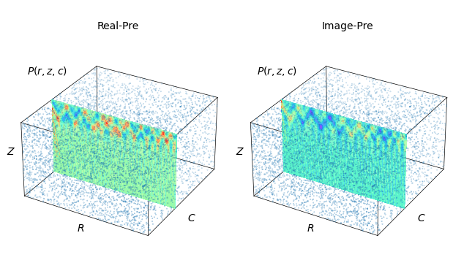
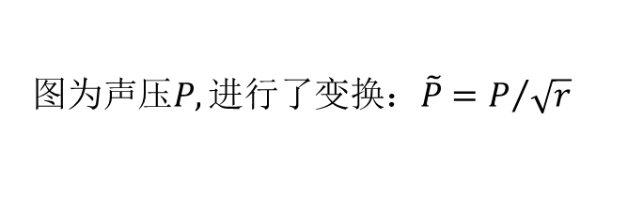
例：基于二维抛物方程的数据集生成
分为两个数据集：
声压实数部分：Real-Pre
声压虚数部分：Image-Pre
对于距离R、深度Z、声速C的三维变量数据集如上图所示。
数据集是一个（R，Z，C）和复数声压值的映射关系。
$$图为声压P,进行了变换：\tilde{P}=P/{\sqrt{r}}$$
RAM程序包自带算例，仅进行了上面处理。
密度恒定，衰减系数0。

Slide 17
vPINNs：variational PINNs
cPINNs：conservative PINNs
pPINNs：parareal PINNs
fPINNs：fractional PINNs
sPINNs：stochastic PINNs
LePINNs：Levy process PINNs
nPINNs：NonLocal PINNs...
初
始
声
压
0
dr
2*dr
n*dr
声速剖面
预报声压
构建算子X

Slide 18
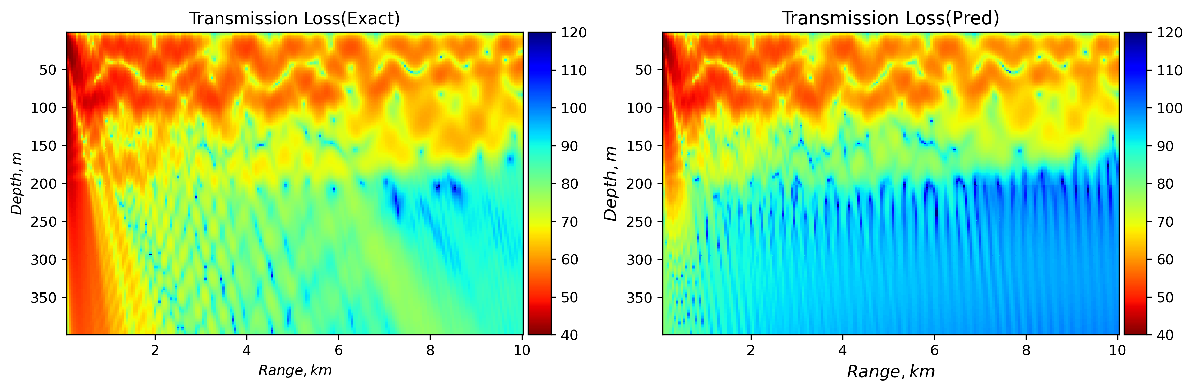
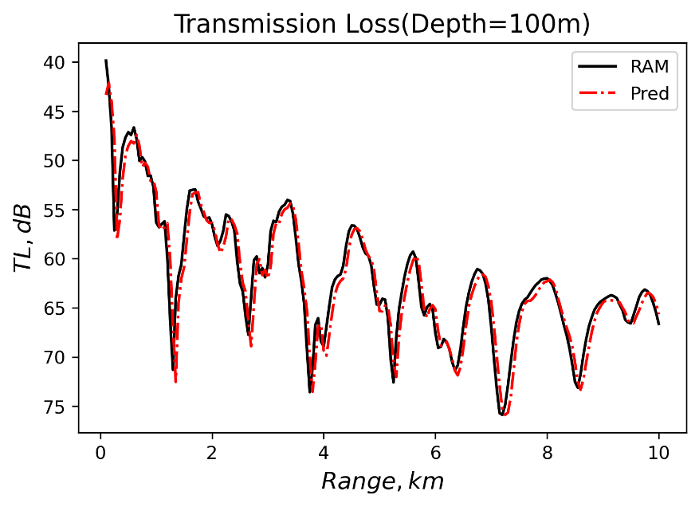
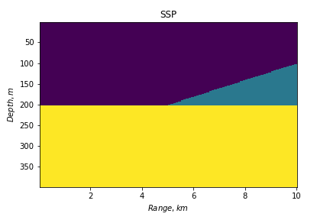
精确解和网络预报结果比较：（a）采用RAM作为数据来源;（b）结合分裂步进和PINNs的网络预报结果
1500m/s
1600m/s
2000m/s
声源频率50Hz，声源深度50m，接收深度100m处深度声压传播损失比较
声速剖面

Slide 19
对区域海洋环境，某些环境参数对声场的影响是固定的，比如海底以下介质的声速剖面、孔隙率等基本是不变的但是很难测量。如果仅对波导内物理机制进行学习，从实验结果出发包含这些机理可以克服环境采样的困难，把环境影响包含在方程中。
对于不同频率，传统计算声场方法需要考虑不同理论的适用环境。这里可以通过训练得到一个包含所有模型的模型。实现声场预报的函数化特别是三维声场预报的函数化。
存在实验测量数据到环境参数的逆问题。声源位置、环境参数实际是方程的一部分，可以通过训练方程的系数的方法得到环境参数。

Slide 20
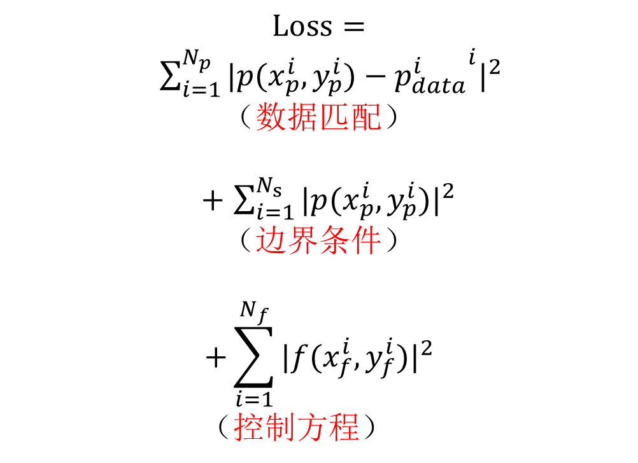
2.3 无先验知识参数反演
$Loss=$
$\sum_{i=1}^{N_{p}}{|p(x_{p}^{i},y_{p}^{i})−{p_{data}^{i}}^{i}|^{2}}$
（数据匹配）
+ $\sum_{i=1}^{N_{s}}{|p(x_{p}^{i},y_{p}^{i})|^{2}}$
（边界条件）
$$+\sum_{i=1}^{N_{f}}{|f(x_{f}^{i},y_{f}^{i})|^{2}}$$
（控制方程）
r
z
Zs
Zr
复数声压：P(r, z)
声压网络
r
z
声速分布：
C(r, z)
声速网络

Slide 21
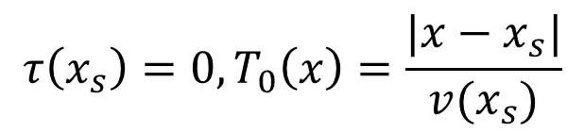
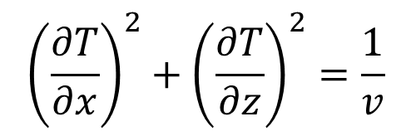
2.3 无先验知识参数反演
$${\left(\frac{∂T}{∂x}\right)}^{2}+{\left(\frac{∂T}{∂z}\right)}^{2}=\frac{1}{v}$$
P波 Eikonal 方程
$$τ\left(x_{s}\right)=0, T_{0}\left(x\right)=\frac{|x−x_{s}|}{v(x_{s})}$$
T(x, z)
从声源到目标点的传播时间

Slide 22
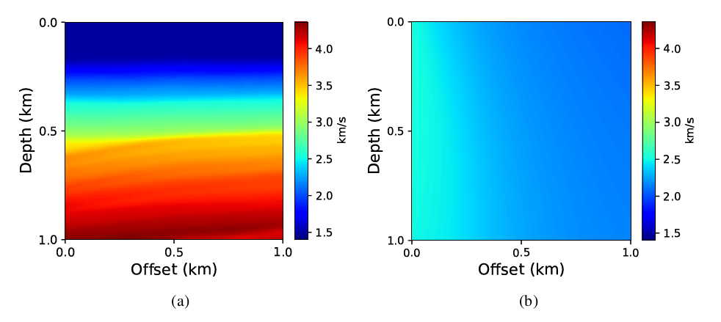
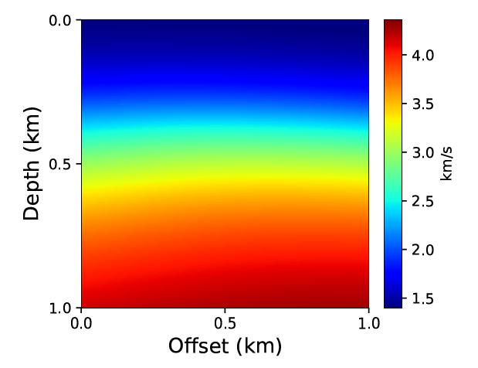
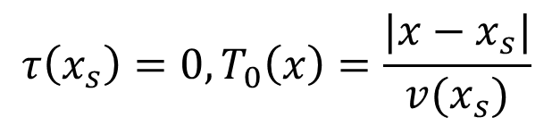
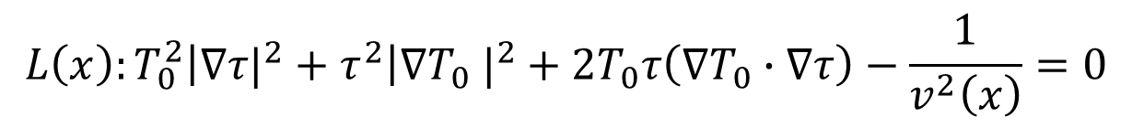
2.3 无先验知识参数反演
$$L\left(x\right):T_{0}^{2}\left|∇τ|^{2}+τ^{2}\right|{∇T_{0} |}^{2}+2T_{0}τ\left({∇T}_{0}∙∇τ\right)−\frac{1}{v^{2}\left(x\right)}=0$$
$$τ\left(x_{s}\right)=0, T_{0}\left(x\right)=\frac{|x−x_{s}|}{v(x_{s})}$$
点源位置声速
精确解和初始声速分布
反演结果

Slide 23
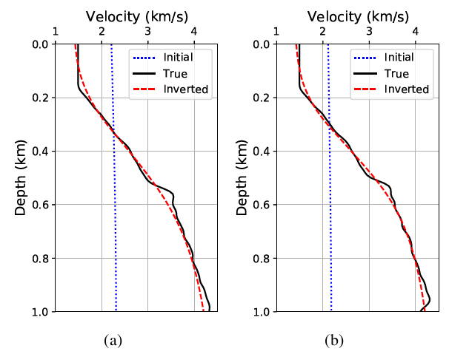
2.3 无先验知识参数反演
反演结果

Slide 24
物理信息神经网络参考文献：
解连续时间PDEs，建立了框架：BSDE、PINN、HPM，研究趋向高维和力学
[1] Weinan E, Han J, Jentzen A. Deep learning-based numerical methods for high-dimensional parabolic partial differential equations and backward stochastic differential equations[J]. Communications in Mathematics and Statistics, 2017, 5(4): 349-380.
[2] Raissi M, Perdikaris P, Karniadakis G E. Physics-informed neural networks: A deep learning framework for solving forward and inverse problems involving nonlinear partial differential equations[J]. Journal of Computational Physics, 2019, 378: 686-707.
解抛物型PDE，采用框架：NNPDE、ADCME，研究趋向流体动力学问题
[3] Cai Z, Chen J, Liu M, et al. Deep least-squares methods: An unsupervised learning-based numerical method for solving elliptic PDEs[J]. Journal of Computational Physics, 2020, 420: 109707.
[4] Xu K, Darve E. Physics constrained learning for data-driven inverse modeling from sparse observations[J]. arXiv preprint arXiv:2002.10521, 2020.

